Slide 1
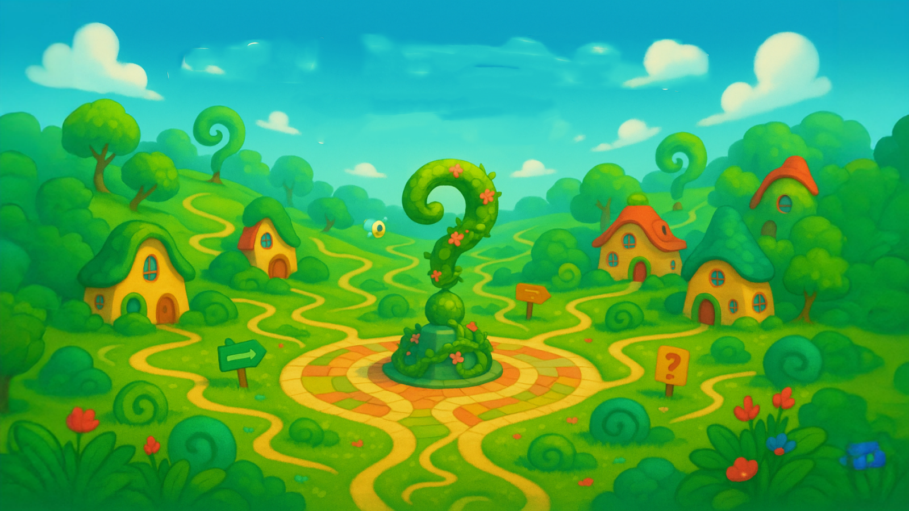
Острів Таємничих Питань

Slide 2
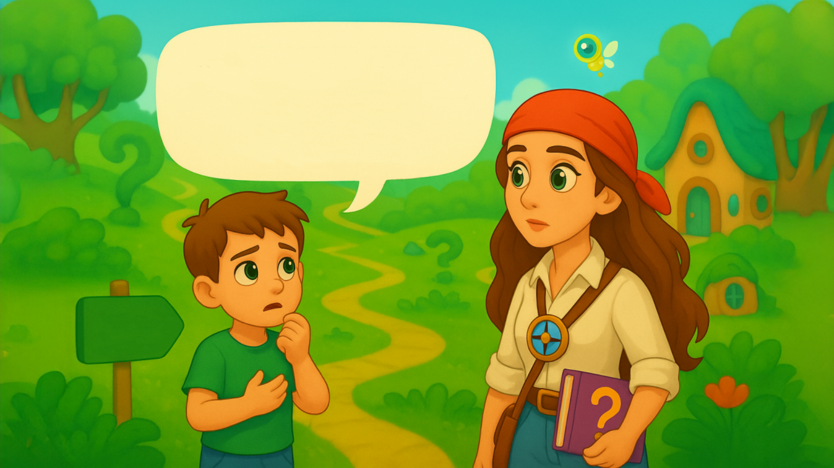
Ми не можемо вирішити навіть прості завдання... Ми забули, як ставити питання!
Новини тижня

Slide 3
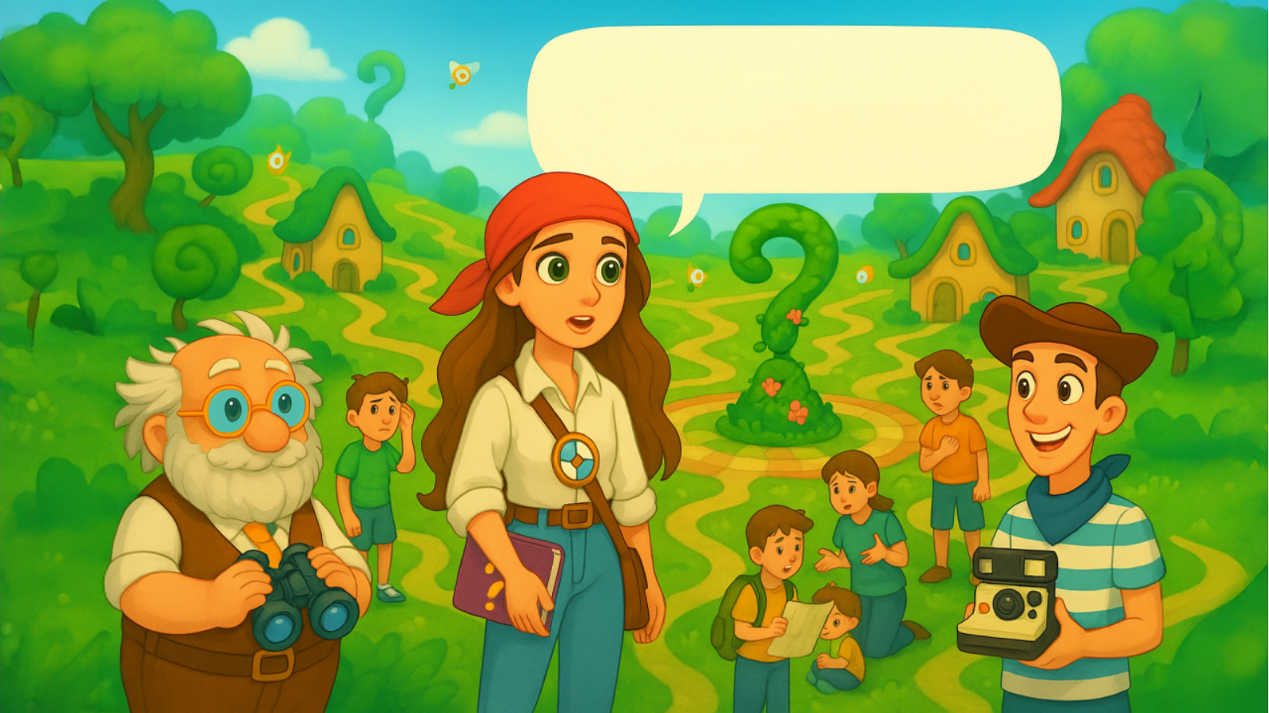
Жителі забули, як ставити питання, і тепер не можуть знайти відповіді навіть на прості завдання.

Slide 4
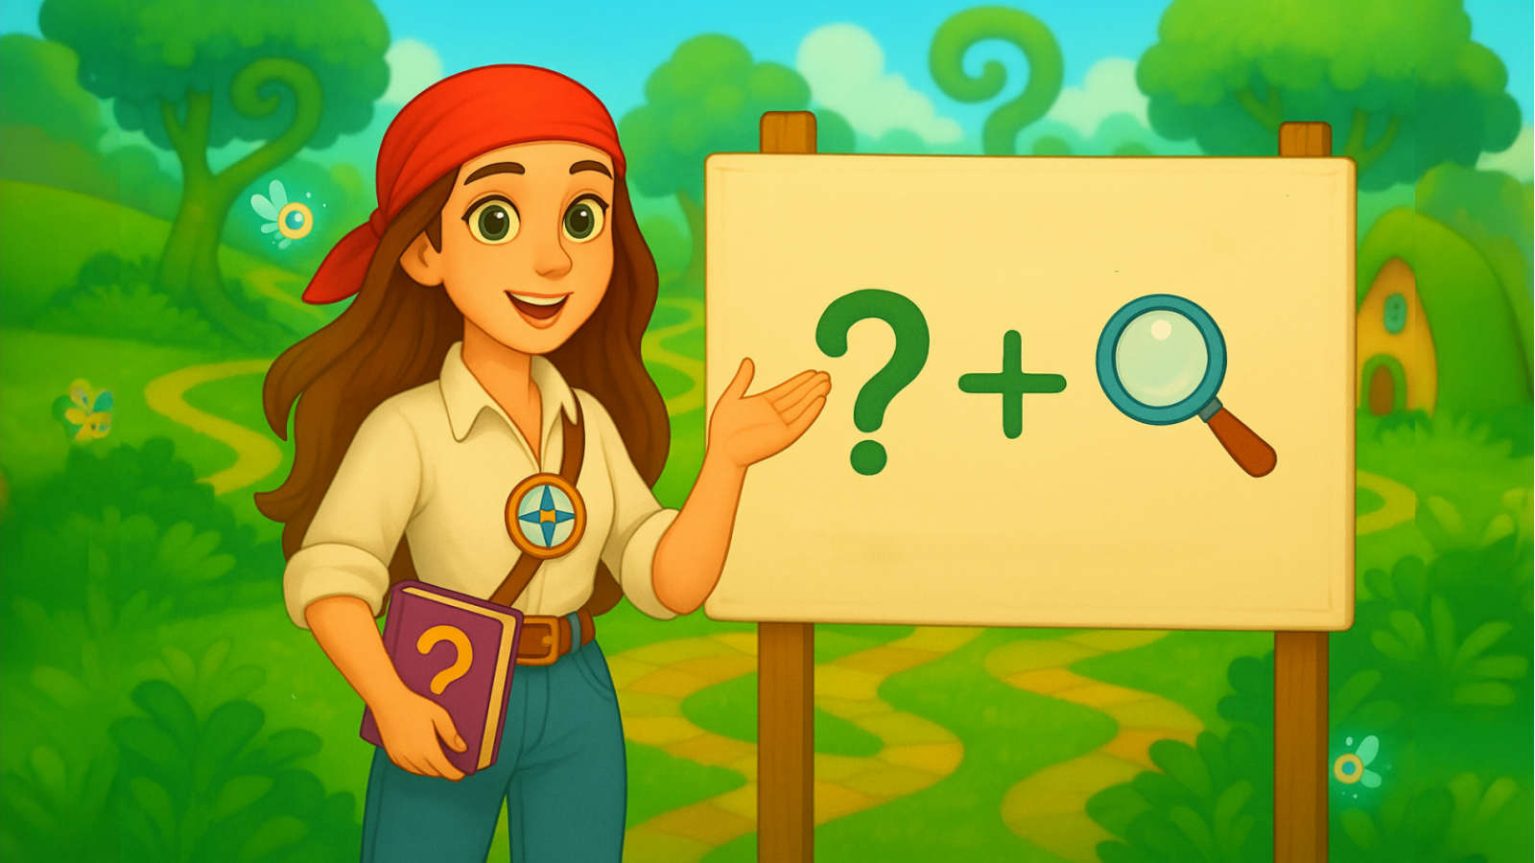
Розгадайте ребус
Задавати питання

Slide 5
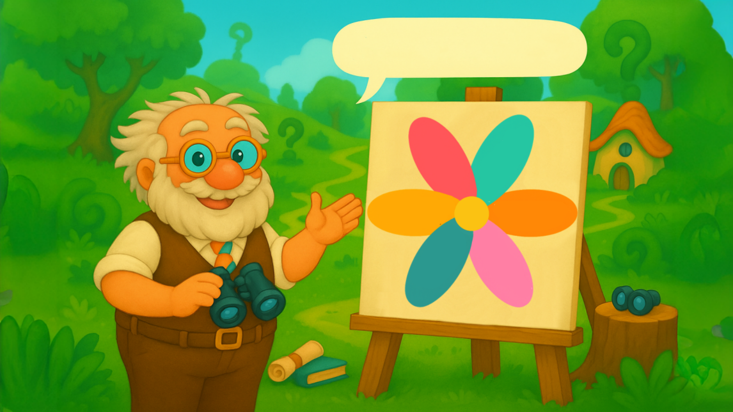
Давайте розберемося!
Прості питання
Питання-інтерпретації
Уточнюючі питання
Творчі питання
Оціночні питання
Практичні питання

Slide 6
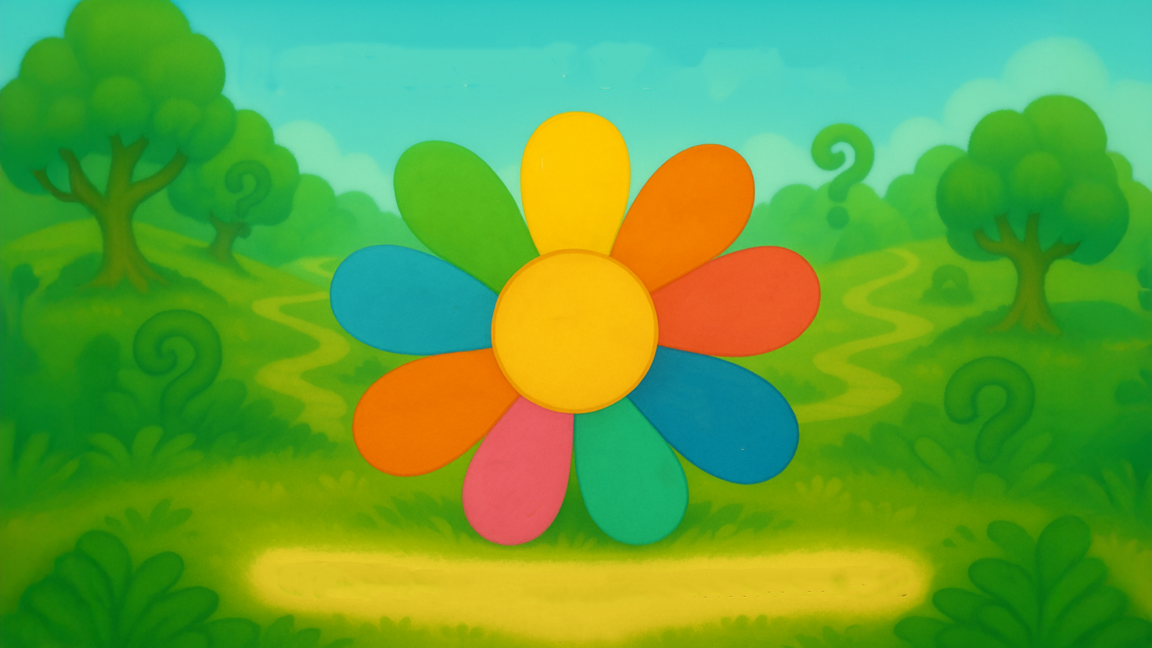
Ромашка питань
Що?
Як?
Де?
Чому?
Коли?
ПИТАННЯ
Для чого?
Чому?
Хто?
Як?
Виберіть пелюстку і задайте питання другу

Slide 7
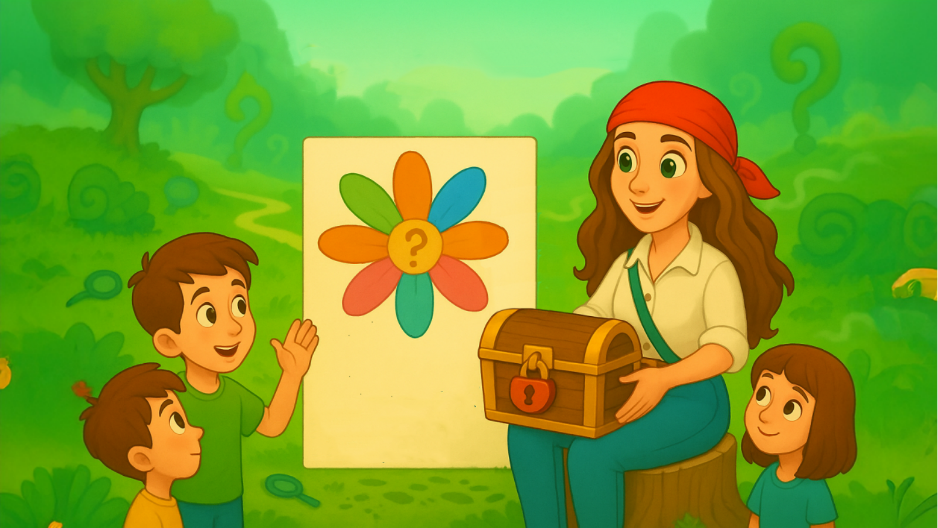

Гра 'Детектив'
У коробці захований предмет. Задавайте питання, щоб вгадати, що всередині. Відповідати можна тільки «так» або «ні».

Slide 8
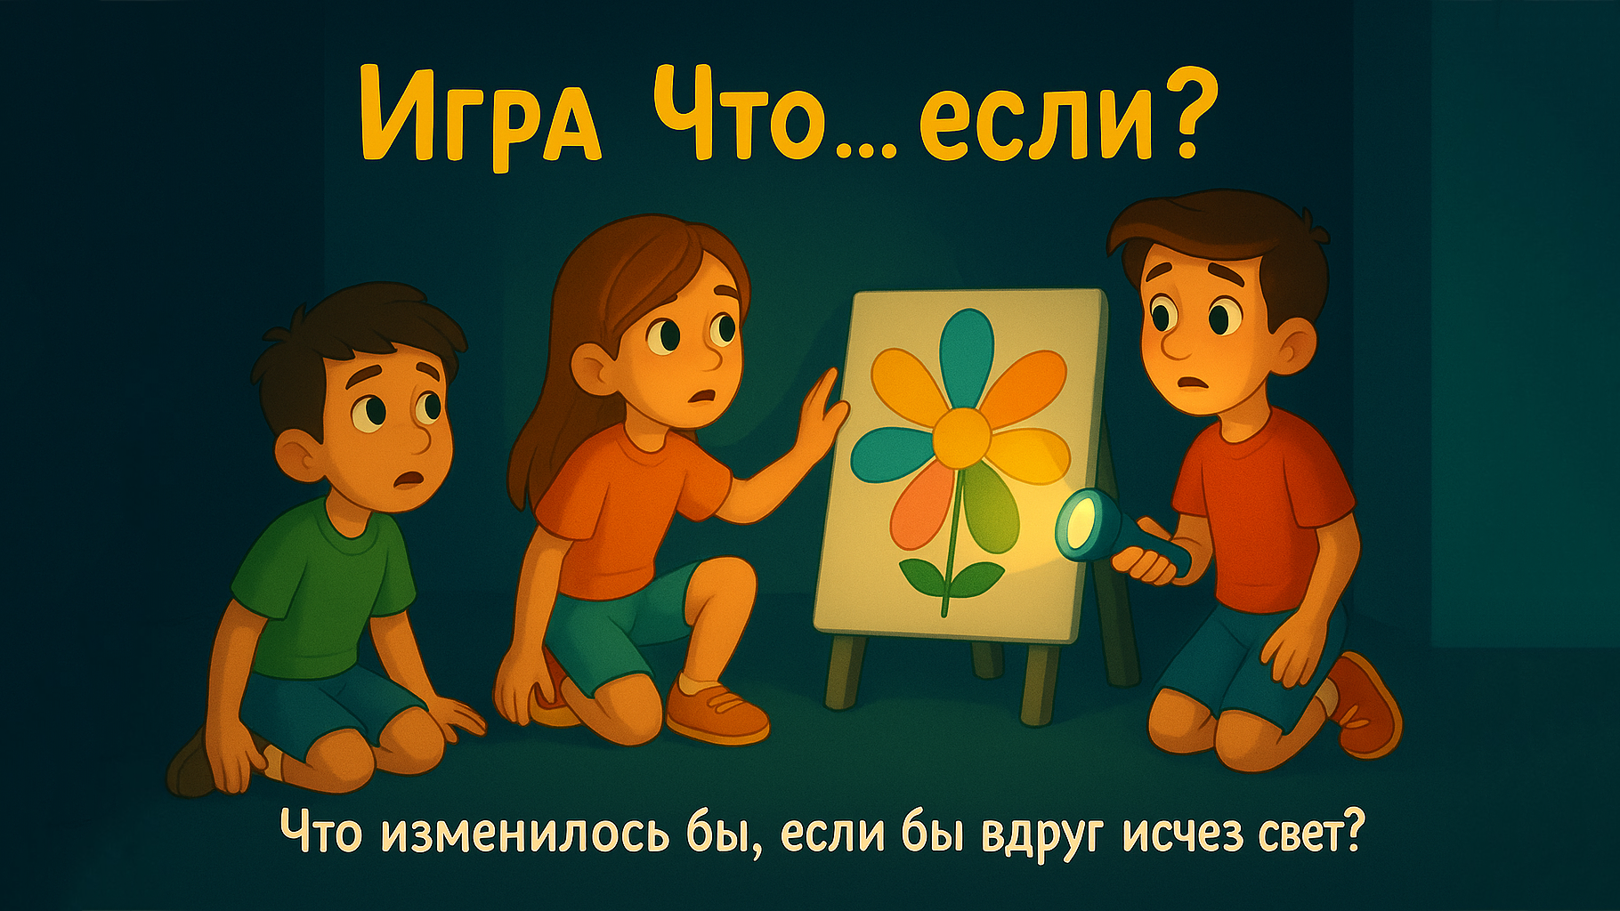

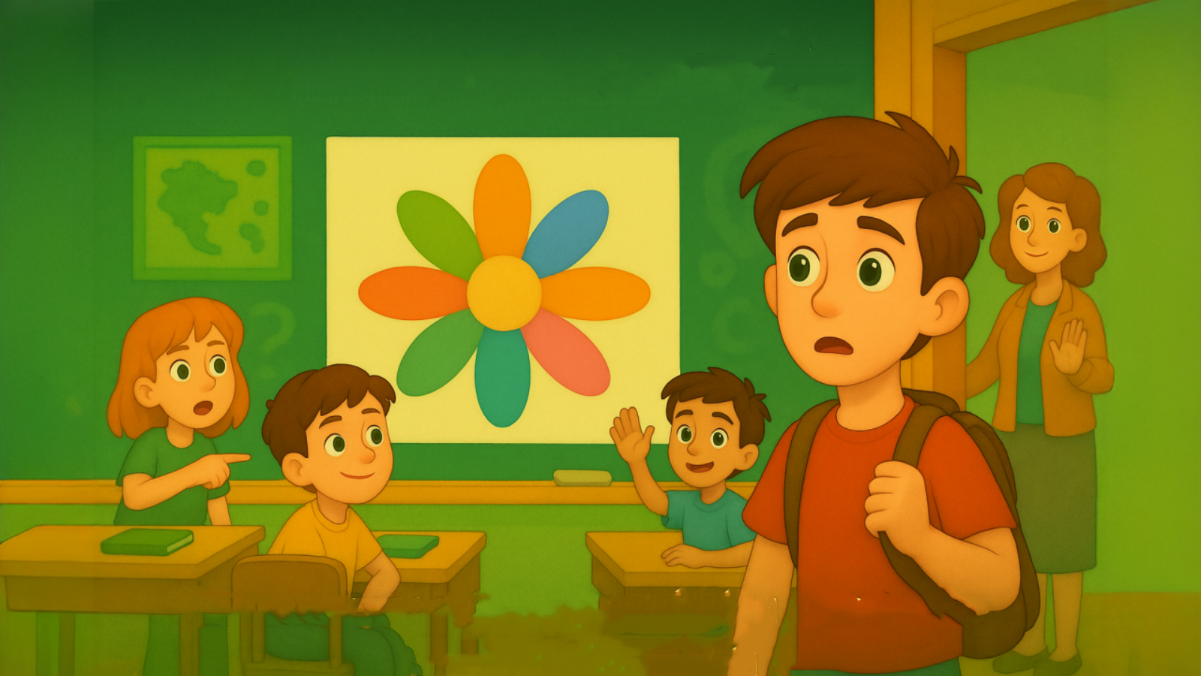
Гра Що...якби?
Що б змінилося, якби ти помилково зайшов до чужого класу?

Slide 9
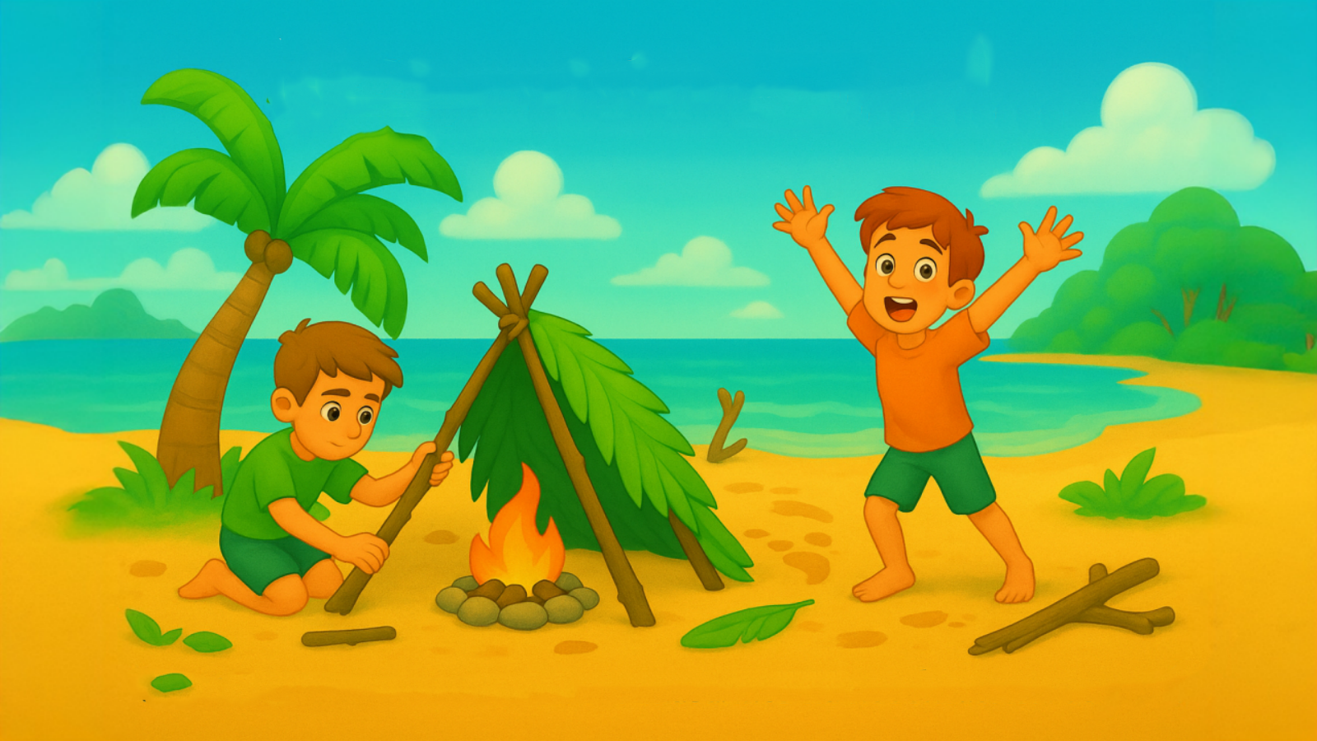
Гра Що...якби?
Що змінилося б, якби я опинився на безлюдному острові?

Slide 10
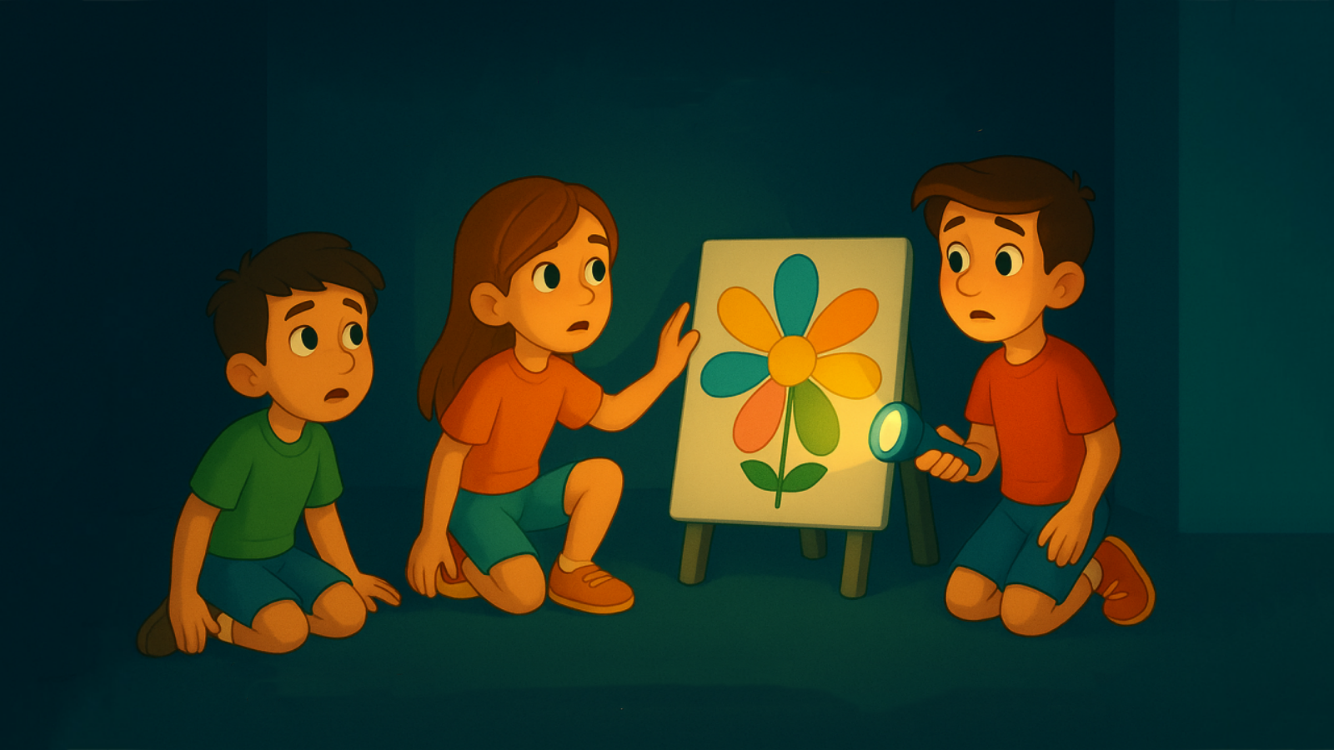
Гра Що...якби?
Що змінилося б, якби не було світла?

Slide 11
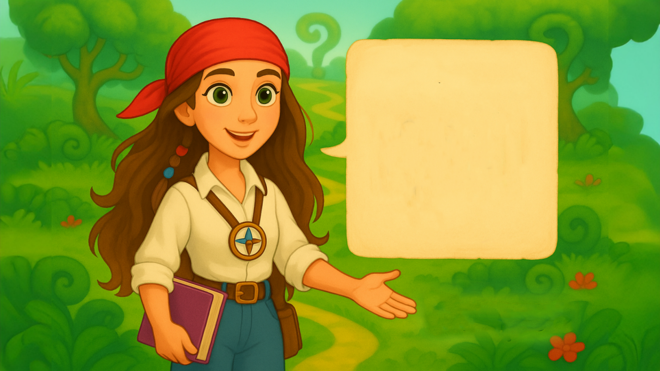
Я можу бути тонким і товстим, і від мене залежить, чи отримаєш ти потрібну відповідь. Хто я?
Питання

Slide 12
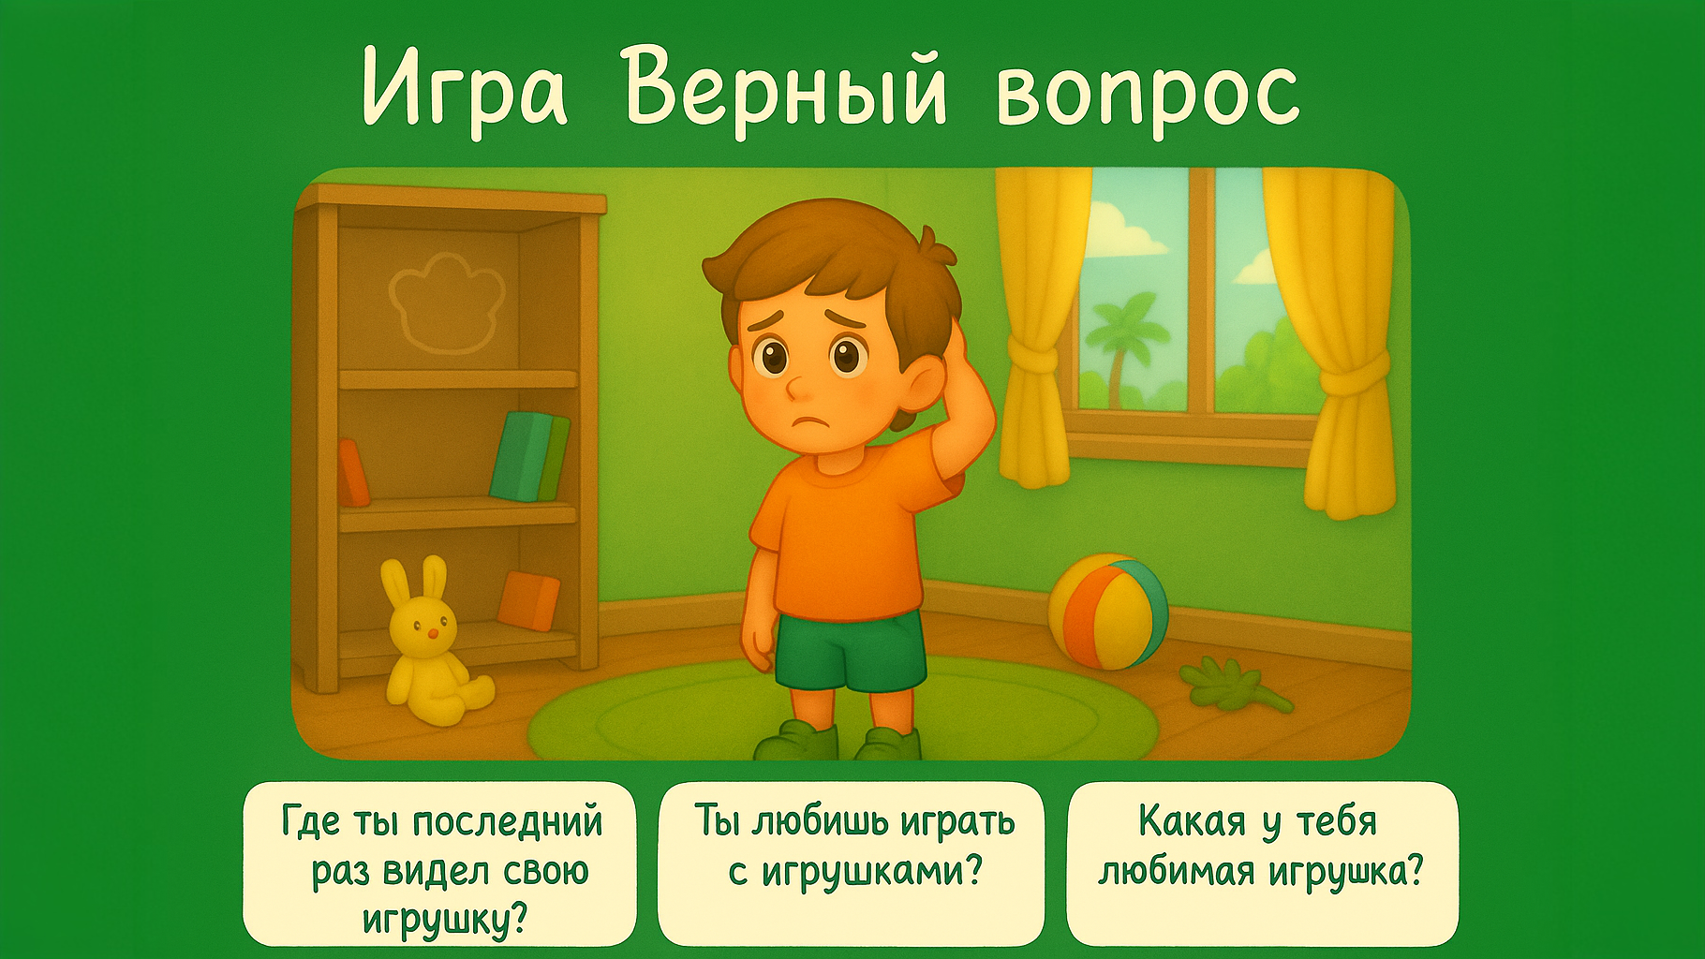
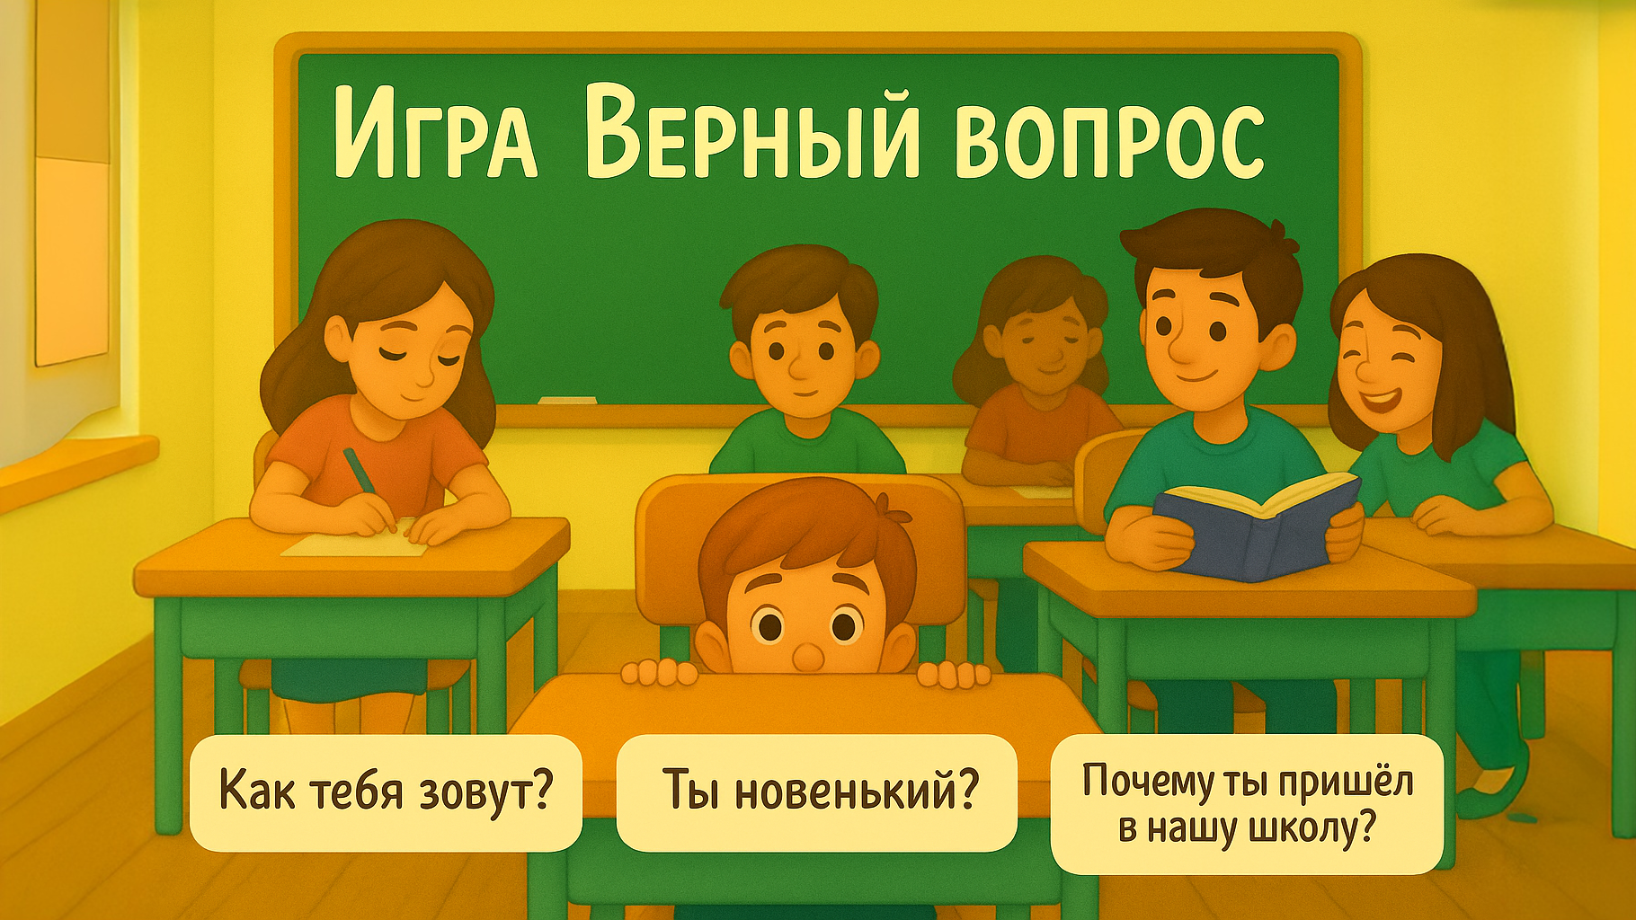
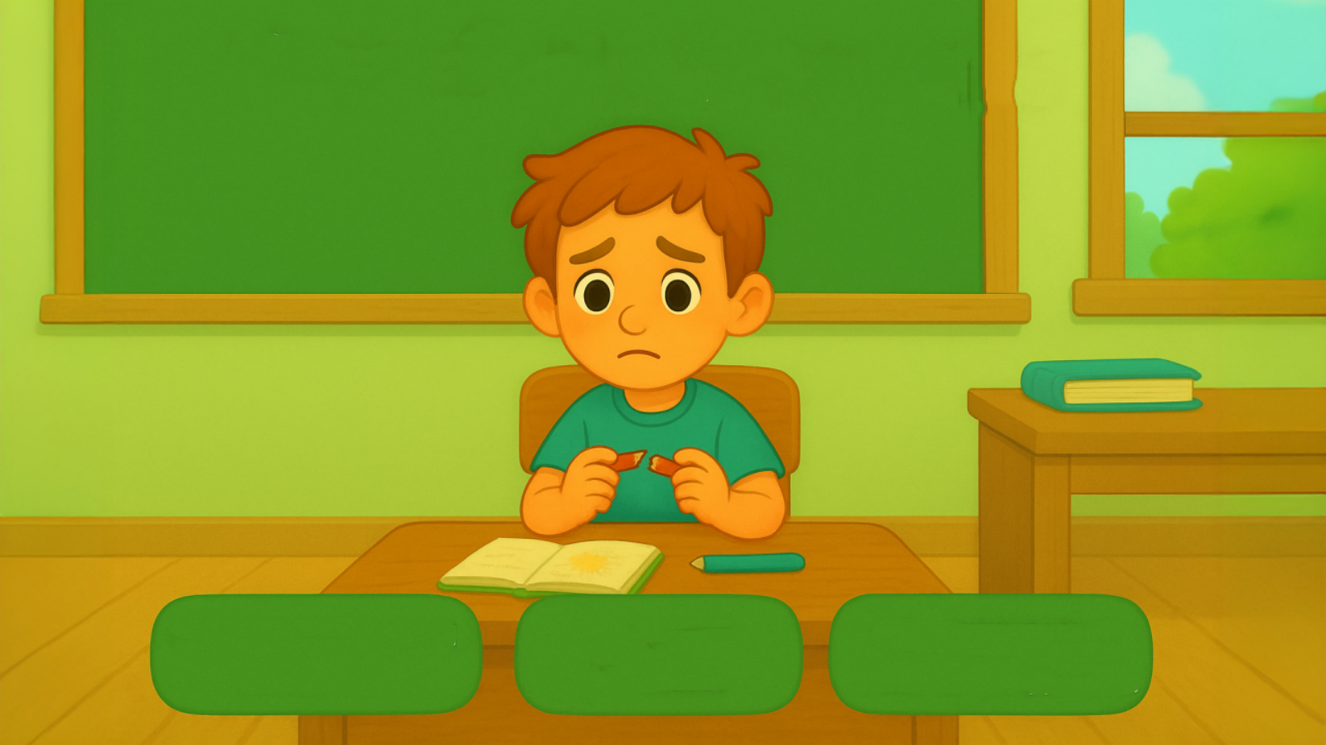
Гра «Правильне питання»
Чому олівці ламаються?
Ти вмієш малювати?
Що сталося з твоїм олівцем?

Slide 13
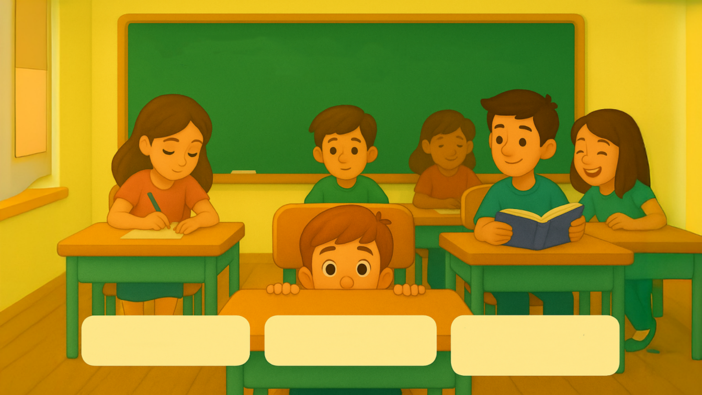
Гра «Правильне питання»
Чому ти прийшов до нашої школи?
Як тебе звати?
Ти новенький?

Slide 14
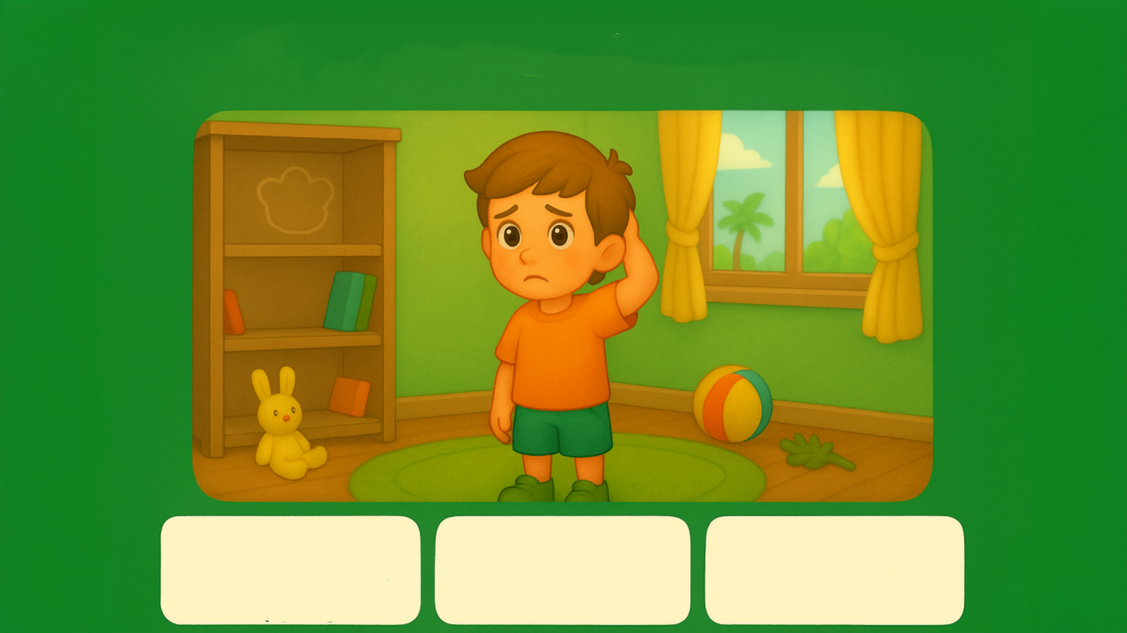
Гра «Правильне питання»
Де ти востаннє бачив свою іграшку?
Ти любиш грати з іграшками?
Яка у тебе улюблена іграшка?

Slide 15
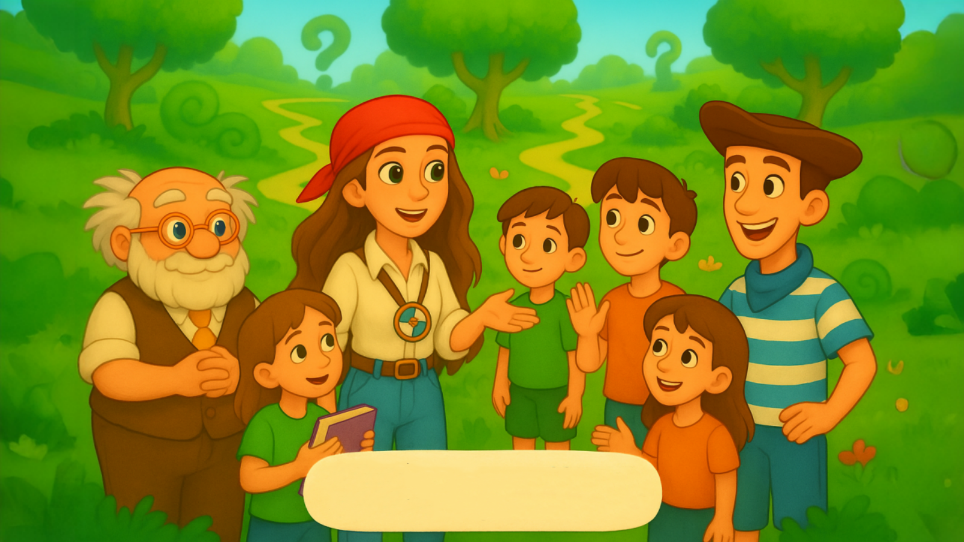
Що було легше і складніше в процесі постановки питань?

Slide 16
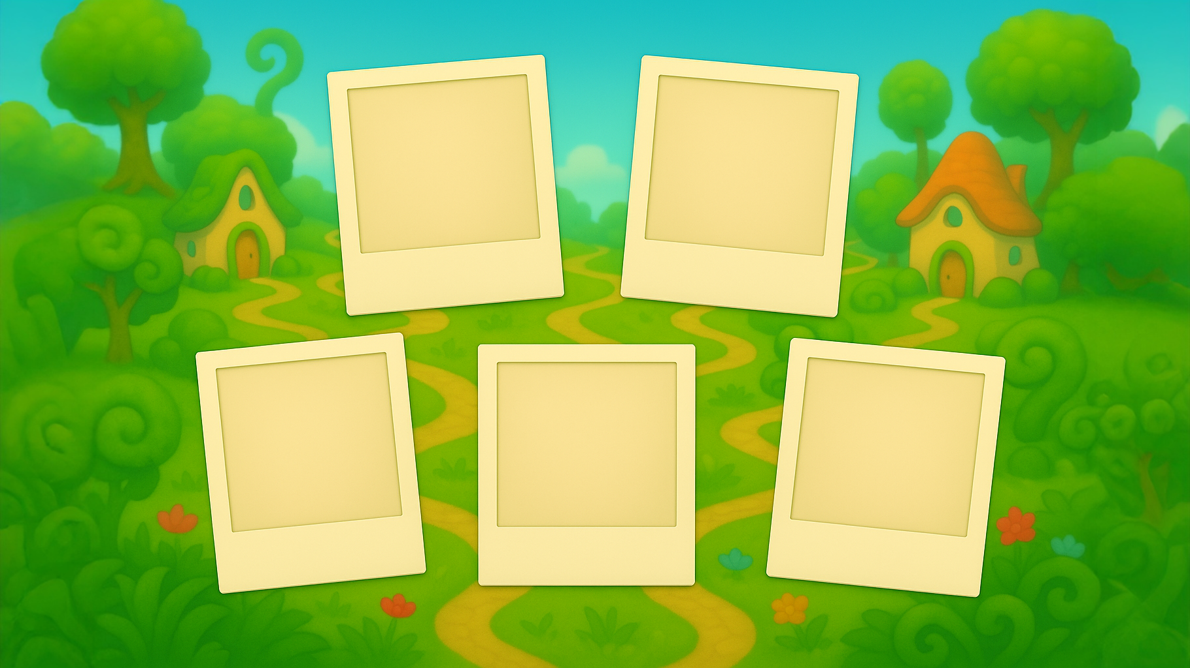

Slide 17
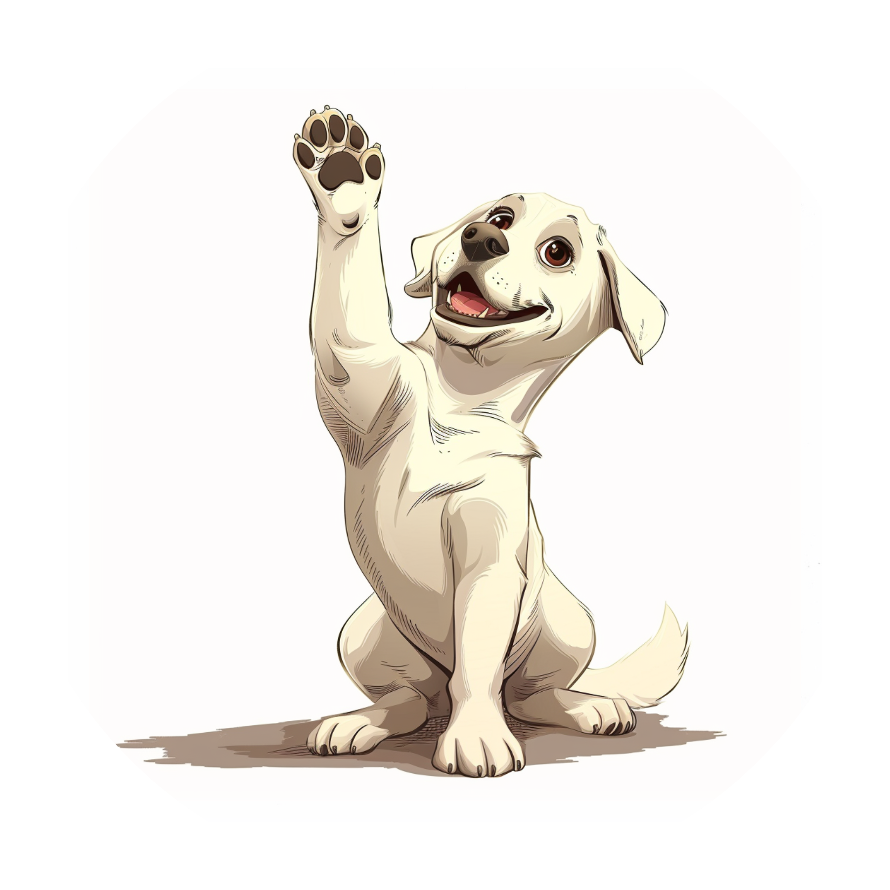


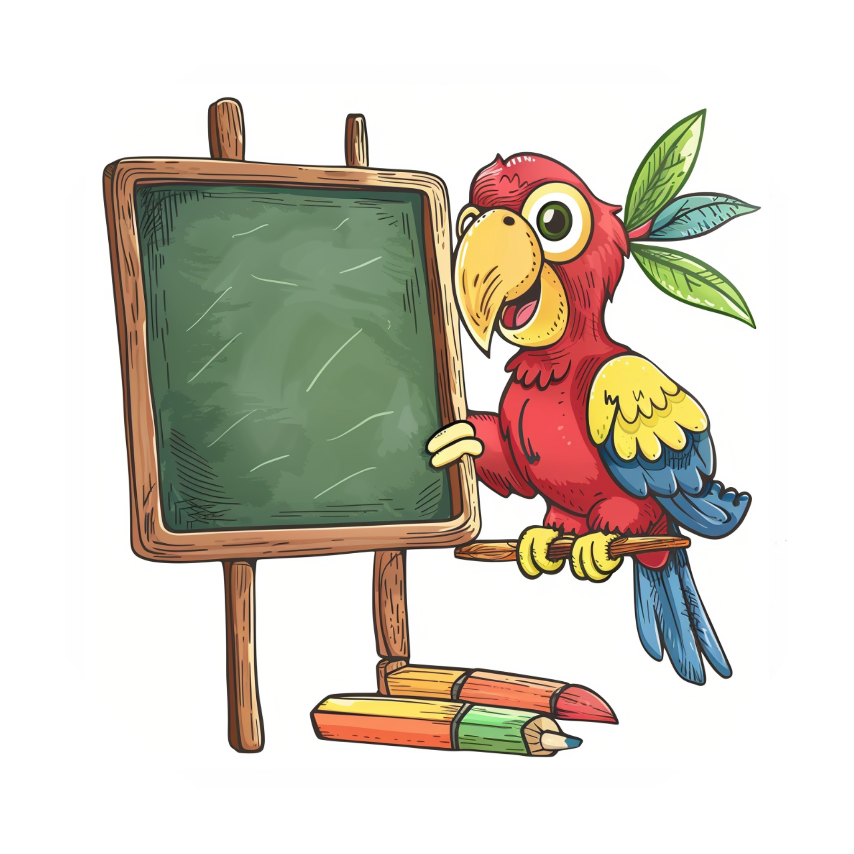
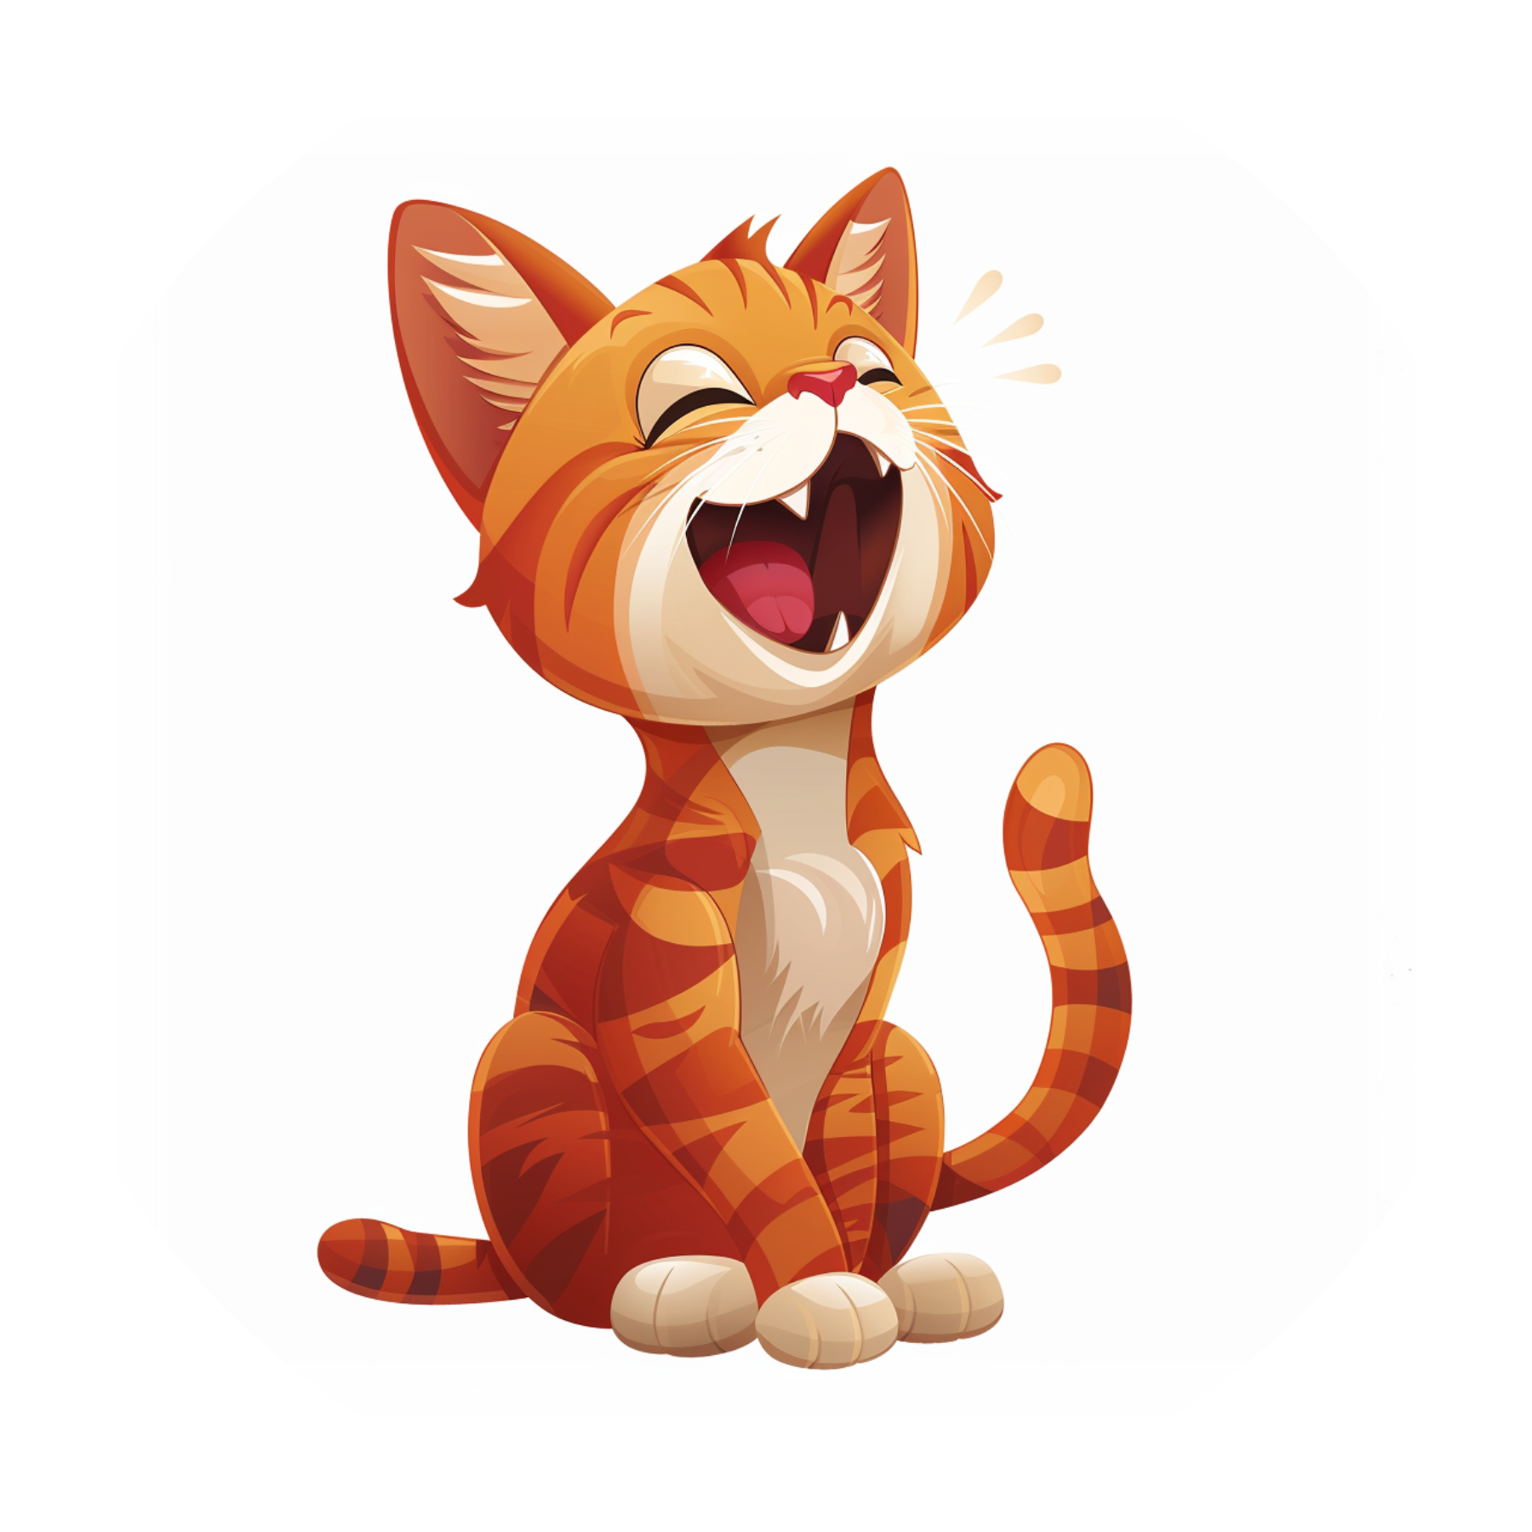

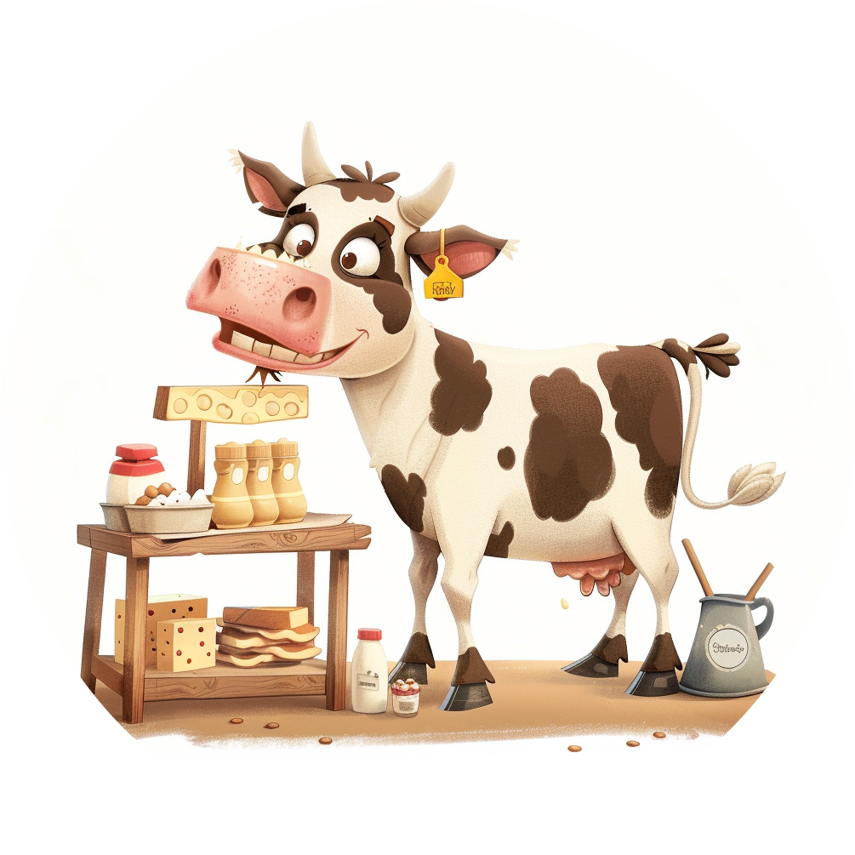

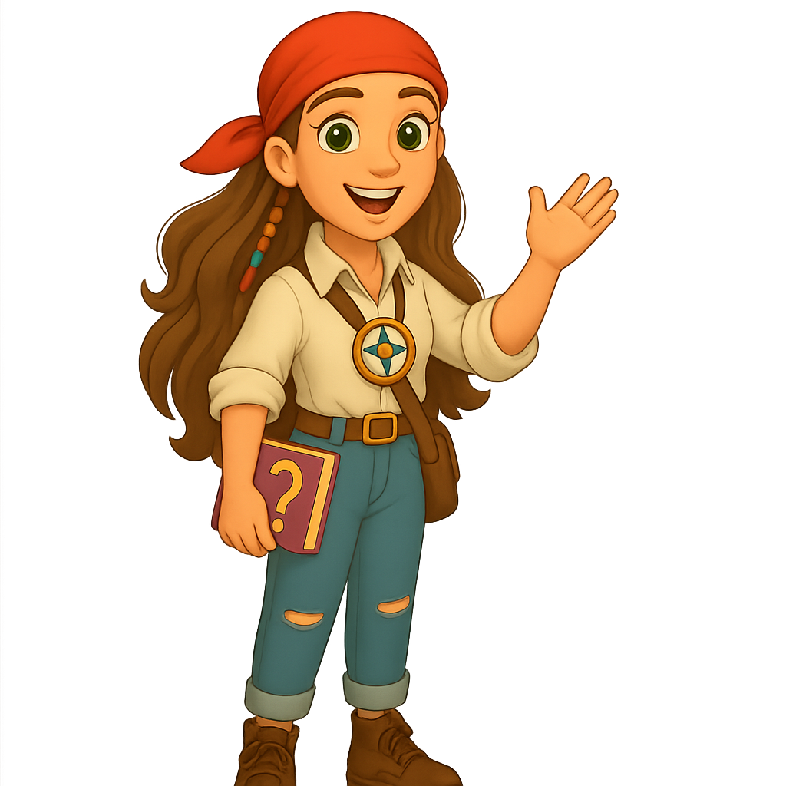
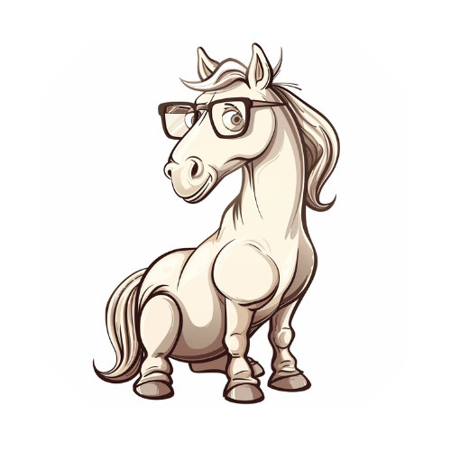
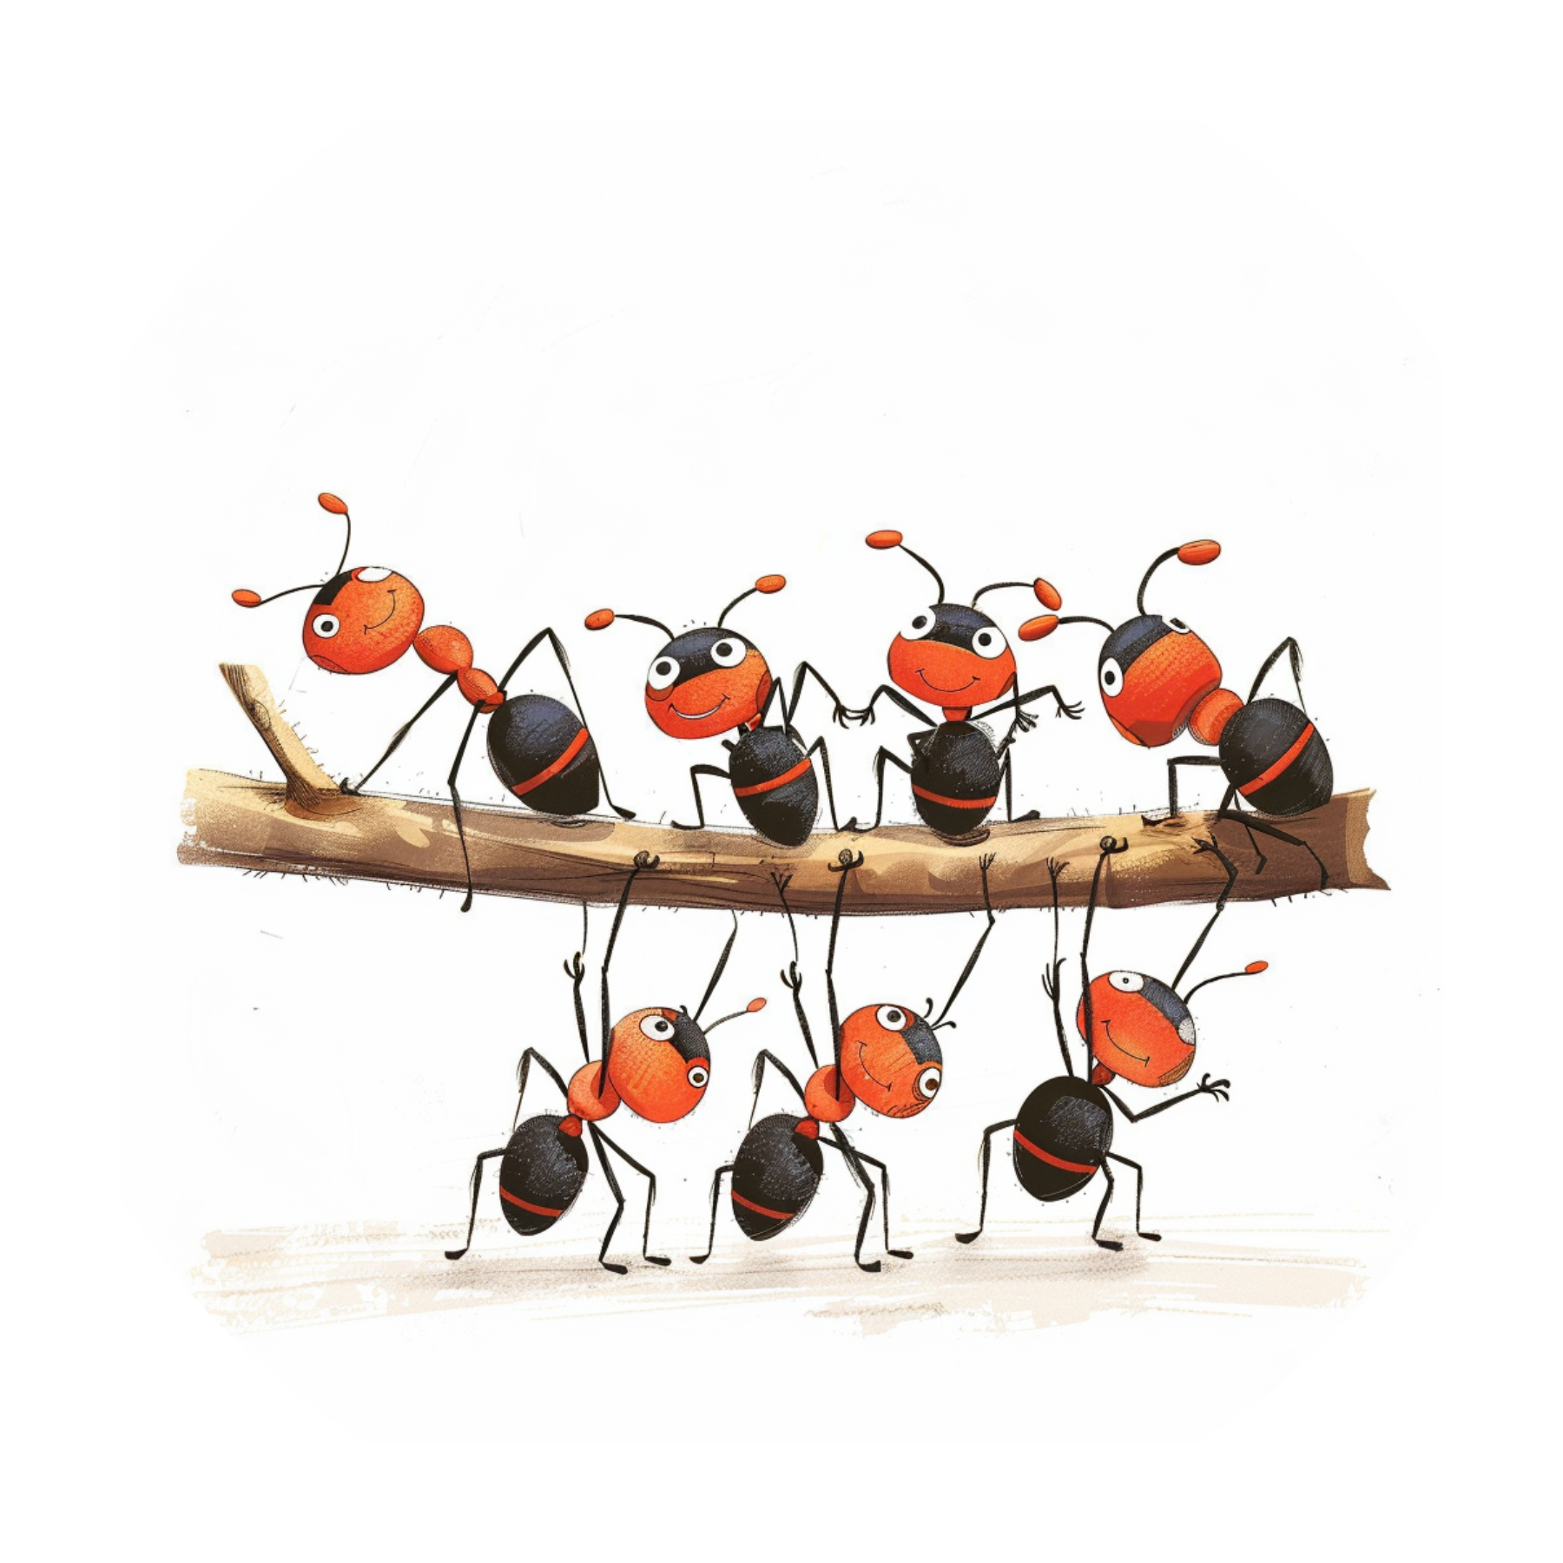
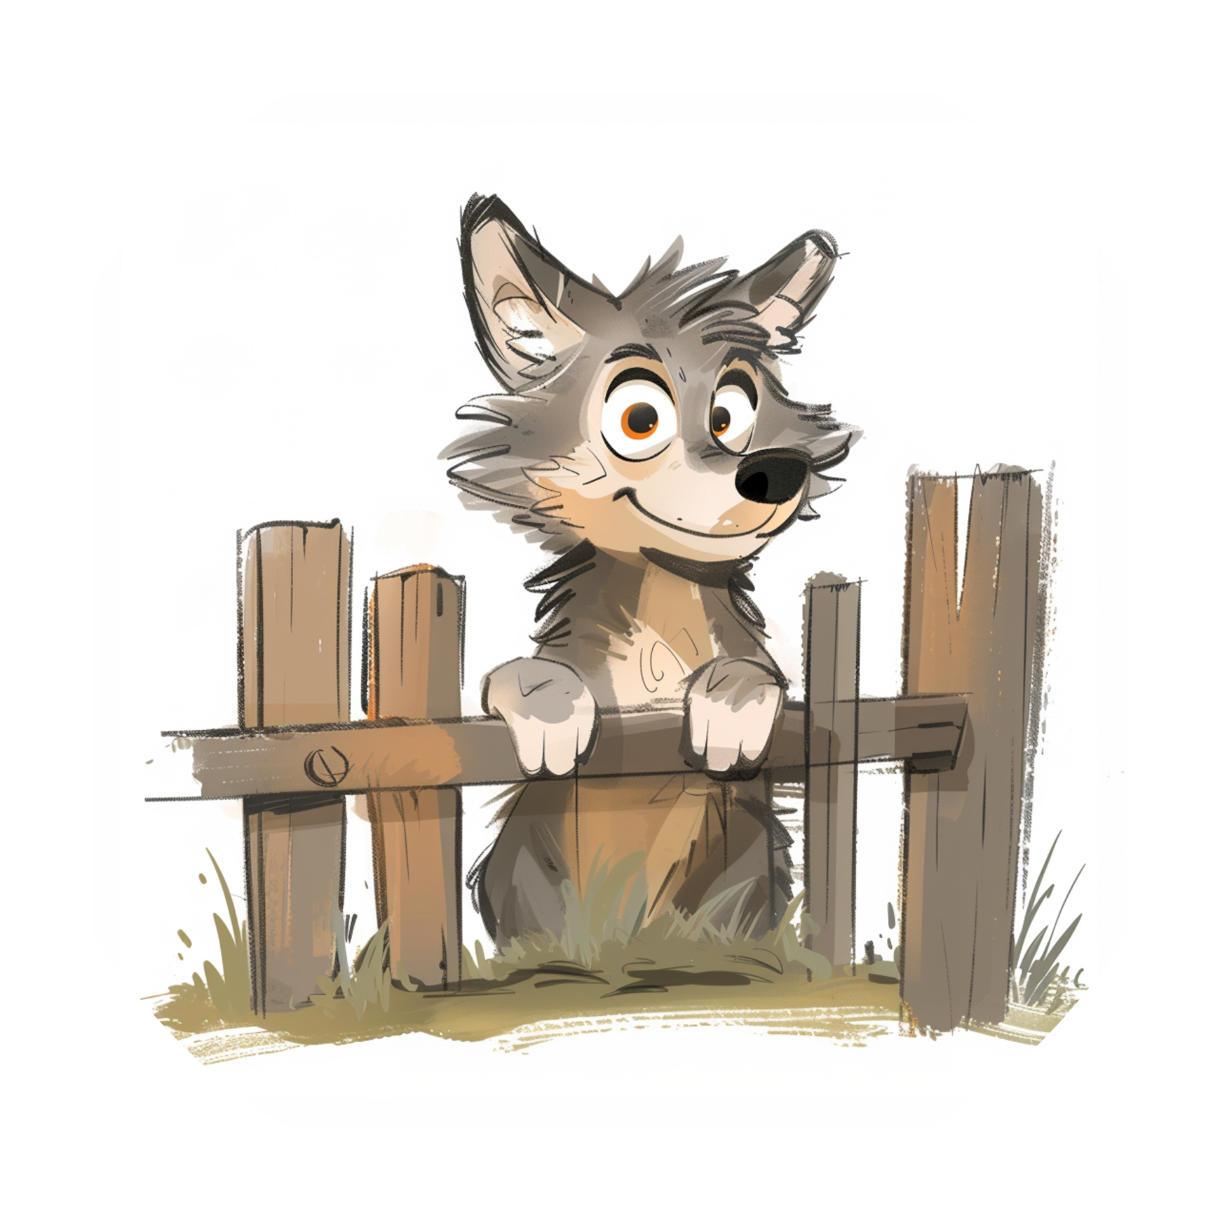
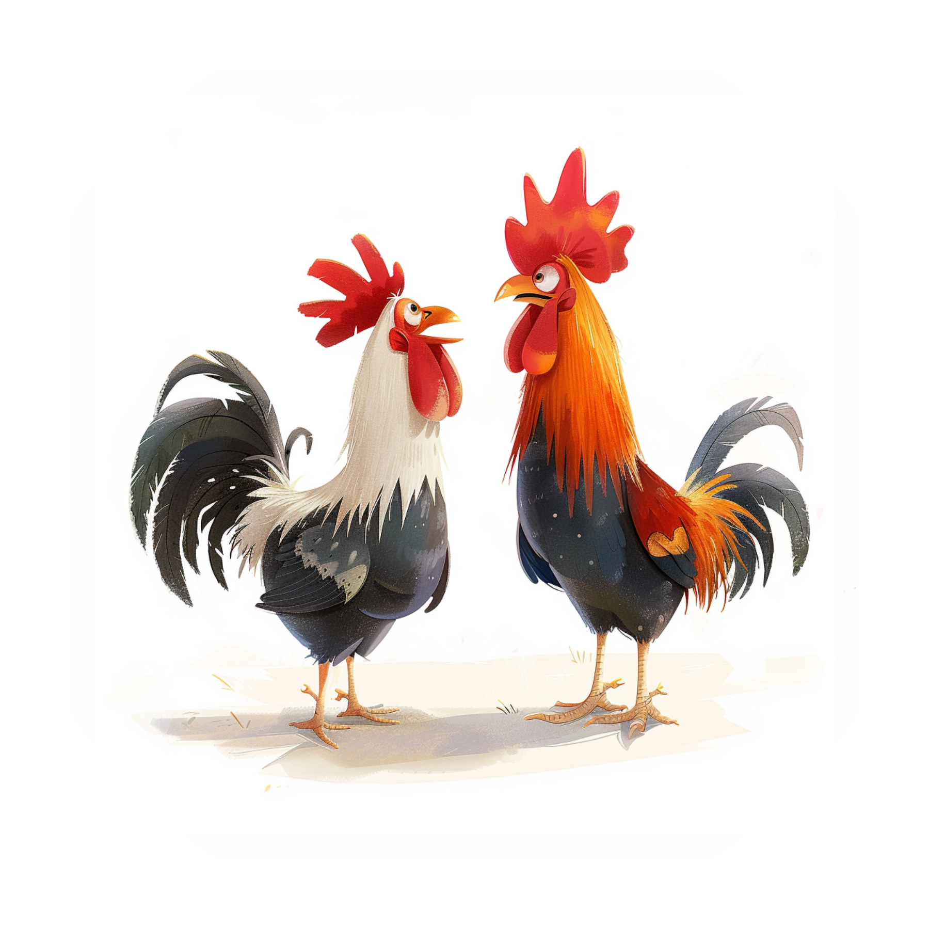
Можу все пояснити.
Віртуоз слова.
Вмію знайомитися.
Класно задаю питання.
Легко перевтілююся.
Знавець реклами.
Класно задаю питання.
Розуміюся на почуттях.
Командний гравець.
Поважаю кордони.
Майстер дискусії.

Slide 18
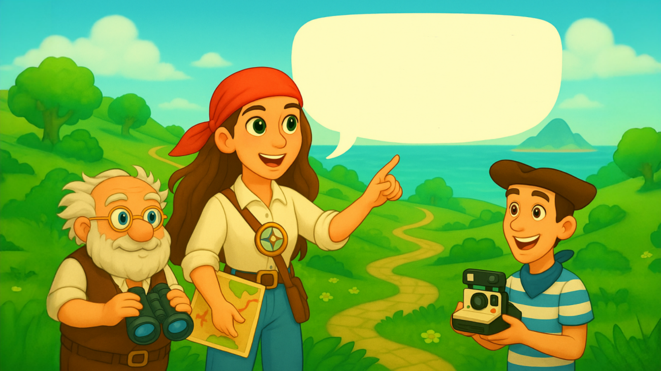
У нас є підказка для наступного захоплюючого етапу пригод.

